Slide 1
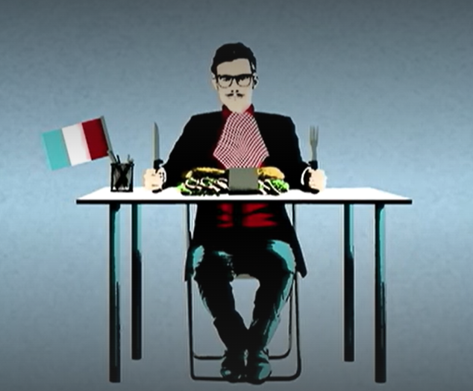
Les Français à table

Slide 2
Transcription et lexique
Au royaume de la grande cuisine, on a gardé l’habitude de mettre le couvert entre midi et deux. Seuls 11 % des Français sautent la pause déjeuner contre 35 % des employés américains, 45 % de nos voisins britanniques. C’est donc un savoir-vivre bien de chez nous. Même si, au fil du temps, les habitudes ont évolué. Finis, la nappe à carreaux, les harengs-pommes à l’huile et le quart de rouge. Au menu, en 2016 : manger rapide et moins cher. Recette numéro 1 : le fait maison. 35 % des salariés mangent le midi ce qu’ils ont rapporté de chez eux. Ensuite vient le classique sandwich. 25 % des repas, près d’un milliard trois d’unités vendues en 2014. La cantine a moins la cote. Les Français ne sont plus que 20 % à y pousser leur plateau. Pour 63 % des Français, le repas de midi coûte moins de 5 €. Manger moins cher, mais aussi manger plus vite. 44 % des actifs se donnent 20 à 30 minutes maxi pour déjeuner. 27 % ne s’offrent même qu’un repas éclair. Moins de 20 minutes pour avaler quelque chose. | Mettre le couvert: apparecchiare Midi: mezzogiorno Bien de chez nous: tipico di casa nostra La nappe à carreaux: la tovaglia a quadretti Harengs pomme à l’huile: ricetta con arringhe e patate lesse condite con olio Quart de (vin) rouge: un quartino di rosso Le fait maison: il cibo casalingo Cantine: mensa Plateau: vassoio Avoir la cote: avere successo, piacere Maxi = au maximum Repas éclair: pasto lampo Avaler: inghiottire, trangugiare

Slide 3

Exercices de compréhension

Slide 5
Décrivez le repas du midi dans votre pays :
- On déjeune où ?
- En combien de temps ?
- On mange quoi ?

